Slide 1
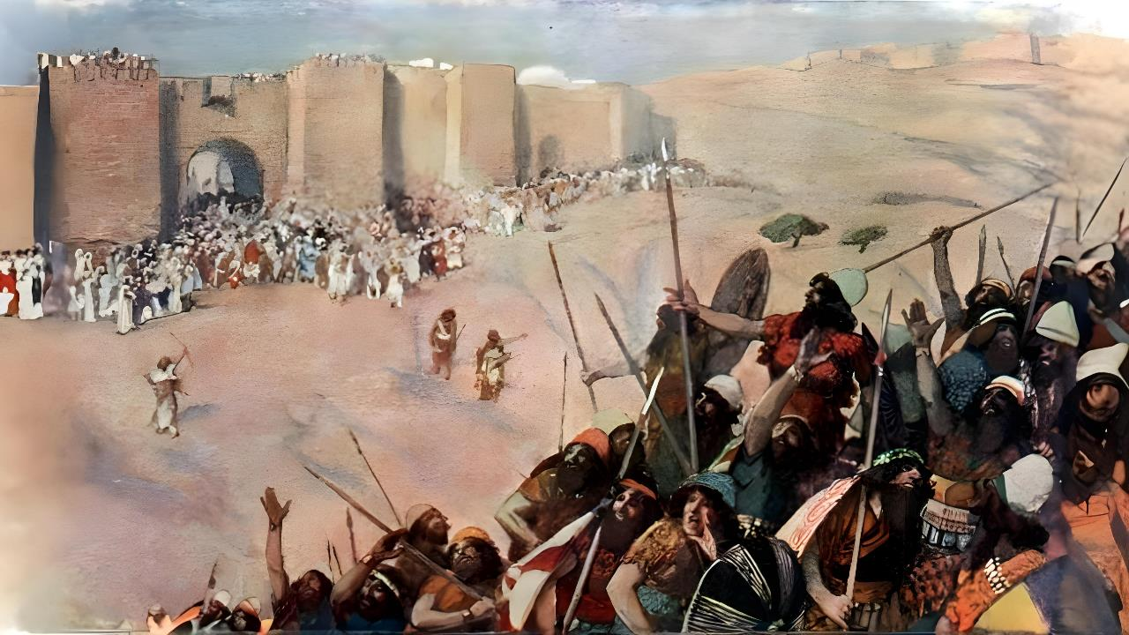
MUNGU ANAKUPIGANIA
Lessoni ya 5 kwa ajili ya Novemba 1, 2025

Slide 2

"Yoshua akawateka wafalme hawa wote na nchi yao kwa wakati mmoja, kwa sababu Bwana, Mungu wa Israeli, alipigana kwa ajili
ya Israeli"
Yoshua 10:42,

Slide 3

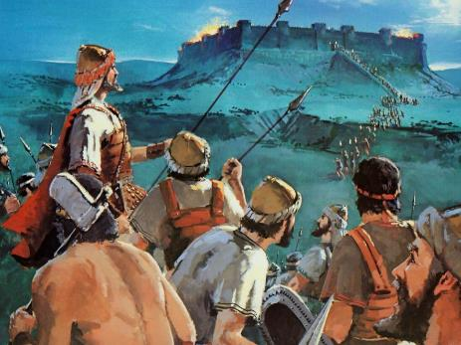
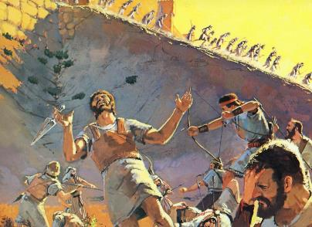
Kuelewa vita vilivyosababisha Israeli kuimiliki nchi ya Kanaani si jambo rahisi.
Kama vile Mungu hakukusudia kuwepo kwa dhambi, wala hakukusudia kuwepo kwa vita.
Kwa nini watu wengi walikufa? Je, vita hivyo vinaweza kuchukuliwa kuwa "vitakatifu"?
Ili kuelewa shida hii, lazima tuchunguze dhana ya vita kibiblia na maadili yaliyo hatarini wakati huo muhimu katika historia.
SUALA LA UOVU
SUALA LA HAKI
DHANA YA VITA KIBIBLIA
IMEHARIBIWA NA CHAGUO LAO WENYEWE
TAFUTA AMANI

Slide 4

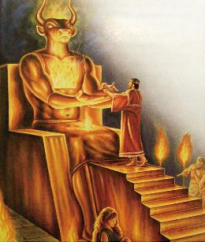
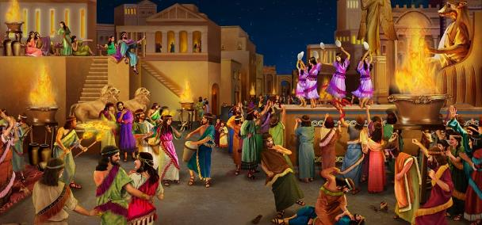
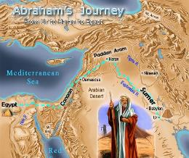
SUALA LA UOVU
"Katika kizazi cha nne wazao wako watarudi hapa, kwa sababu dhambi ya Waamori bado haijafikia kipimo chake kamili." (Mwanzo 15:16)
Uvumbuzi wa mambo ya kale umefunua kwamba dini ya Kanaani ilikuwa hasa kile Biblia inasema: uchawi, uaguzi, mawasiliano na wafu, uchawi... na dhabihu ya watoto! (Kum. 18:9-12).
Kwa hili lazima kuongezwe ibada ya "ukahaba mtakatifu" – ambayo haihusiani sana na utakatifu – iliyofanywa na makuhani na wasaidizi wa makuhani.
Ingawa mazoea haya tayari yalikuwa ya kawaida wakati wa Ibrahimu, Mungu aliwapa zaidi ya miaka 400 kurekebisha tabia zao.
Mwishowe, ibada hizi potovu, ambazo zilipunguza maadili ya watu na kukuza kila aina ya maovu, zililazimika kukomeshwa. Kuangamizwa kwa Wakanaani kungezuia - angalau kwa muda - uharibifu wa maadili wa ubinadamu.

Slide 5

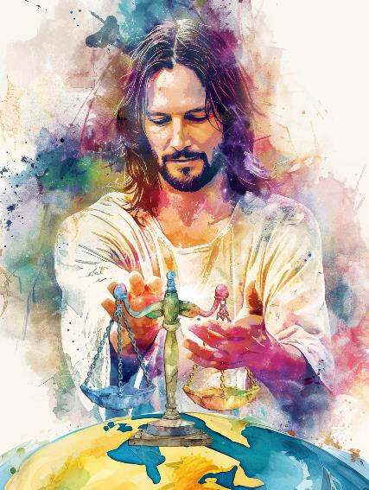
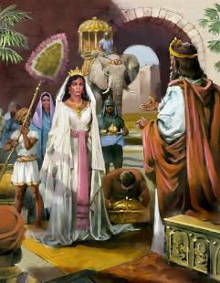
SUALA LA HAKI
“Mungu ni mwamuzi mwenye haki, Mungu anayeonyesha ghadhabu yake kila siku. Asipotubu, ataunoa upanga wake; Ataukunja na kuupinda upinde wake ” (Zaburi 7:11-12 NIV)
Upendo na haki ni msingi wa tabia ya Mungu. Hii inamfanya kuwa mwamuzi mwenye haki na asiye na upendeleo, ambaye anaahirisha adhabu ili mwenye dhambi aweze kuongoka, lakini ambaye hatavumilia uovu milele.
Vita vya kushinda Kanaani havikupiganwa kwa sababu za kimabavu, bali kwa amri ya Mungu kutekeleza adhabu ambayo wakazi wake waovu walistahili.
Tamaa ya Mungu ilikuwa kuanzisha serikali ya haki katika eneo hilo, ambayo ingekuwa mfano kwa mataifa yote, kuwahamasisha kuinua dhana zao za maadili, na hivyo kufikia hali ya amani na haki ulimwenguni kote (Kum. 4:5-6).
Kama shujaa na mwamuzi, Mungu amejitolea kutekeleza, kutuliza, na kudumisha utawala wa sheria, ambao ni onyesho la tabia yake.

Slide 6

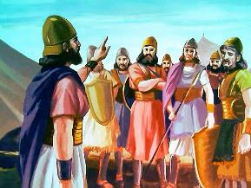
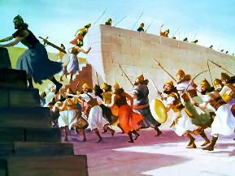
DHANA YA VITA KIBIBLIA
“Lakini uwe na hakika leo kwamba Bwana Mungu wako ndiye atakayevuka mbele yako kama moto uteketezao. Atawaangamiza; atawatiisha mbele yako. Nawe utawafukuza na kuwaangamiza upesi, kama Bwana alivyokuahidi.” (Kumbukumbu la Torati 9:3)
Kibiblia, vita vilipaswa kuwa tu kwa hali maalum na vilifafanuliwa na Mungu mwenyewe. Hizi ndizo sheria zilizotawala vita zilizoidhinishwa na Mungu:
Jeshi la kitaalamA halikuruhusiwa
Askari hawakulipwa na wakati mwingine hawakuweza hata kuchukua nyara
Vita viliruhusiwa tu kwa ajili ya kuteka au kutetea Nchi ya Ahadi wakati huo wa kihistoria
Waliongozwa na manabii walioongozwa na Mungu (kama vile Musa au Yoshua)
Maandalizi ya kiroho yalihitajika kabla ya vita
Mwisraeli yeyote ambaye hakufuata sheria za vita alichukuliwa kama adui
Mara nyingi, Mungu aliingilia kati moja kwa moja katika vita

Slide 7

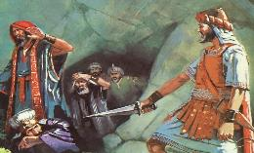
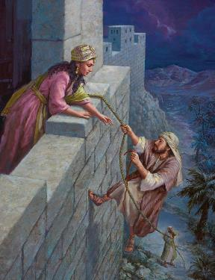
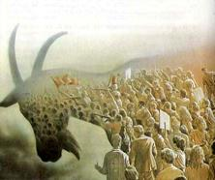
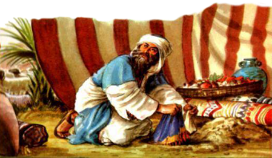
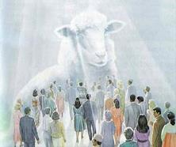
IMEHARIBIWA NA CHAGUO LAO WENYEWE
“Basi Yoshua akaitiisha nchi yote, pamoja na nchi ya vilima, na Negebu, na vilima vya magharibi, na milima mirefu, pamoja na wafalme wao wote. Hakumwacha aliyenusurika. Aliwaangamiza kabisa wote waliopumua, kama BWANA, Mungu wa Israeli, alivyoamuru.” (Yoshua 10:40)
Eneo lote la Kanaani lilitangazwa kuwa laana, yaani, liliyowekwa wakfu kwa uharibifu. Kila kiumbe kilicho hai kilipaswa kufa (Kum . 20:16-18; Yos. 10 – 40)
Wale waliokusudiwa kuangamizwa ambao walimtii Mungu wangeweza kuishi (kwa mfano, Rahabu)
Waisraeli ambao hawakumtii Mungu walipaswa kuuawa (kwa mfano, Akani).
Walakini, kulikuwa na ubaguzi:
Mbele ya Mungu, Wakanaani na Waisraeli walionwa sawa: bila upendeleo. Tofauti ilikuwa kwamba wengine walichagua kuendelea katika uasi wao dhidi ya Mungu, wakati wengine walichagua kumtii.
Sasa, uamuzi bado ni wetu. Yesu atakapokuja, tutaokolewa au kuangamizwa na uchaguzi wetu wenyewe.

Slide 8

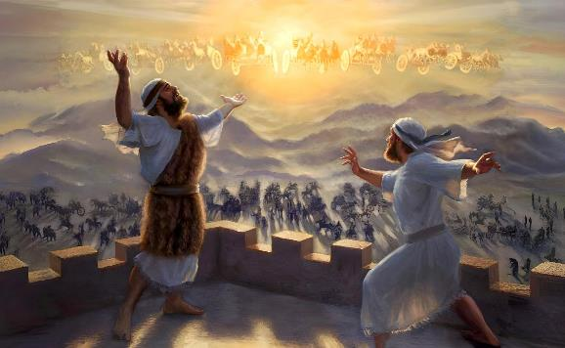
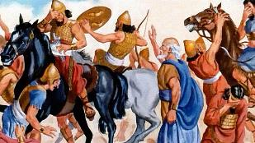
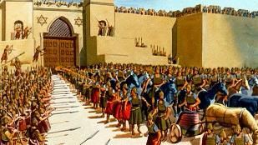
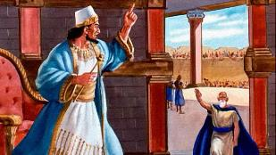
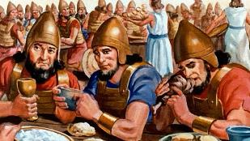
TAFUTA AMANI
“Nitafanya amani iwe liwali wako
na ustawi mtawala wako ” (Isaya 60:17)
Yesu anaitwa "Mfalme wa Amani" (Isaya 9:6). Alikuja kuleta amani, naye atatawala kwa amani (Yohana 14:27; Isaya 60:17).
Lakini mpaka ufalme wake wa amani utakapokuwa halisi, tunabaki katika eneo lenye vita, tukizama katika mzozo wa ulimwengu kati ya mema na mabaya.
Wakati jeshi la Siria lilipoizingira Dothani kumkamata nabii Elisha, hakumwomba Mungu kwamba jeshi la mbinguni lililomzunguka liwaangamize Washami. Badala yake, aliomba kuongoza jeshi la Siria lililopofushwa kwenda Samaria ili, mara tu alipofika, aweze kuleta amani kati ya mataifa mawili yanayopigana (2 Wafalme 6:12-23).
Huu ndio mfano ambao Yesu alitufundisha: kutafuta amani kila wakati katika vita. Kushinda uovu kwa wema (Rum. 12:20-21).

Slide 9

"Uharibifu kabisa wa watu wa Yeriko ulikuwa tu utimilifu wa amri zilizotolewa hapo awali kupitia Musa kuhusu wenyeji wa Kanaani [...] Kwa wengi amri hizi zinaonekana kuwa kinyume na roho ya upendo na rehema iliyoamriwa katika sehemu zingine za Biblia, lakini kwa kweli zilikuwa amri za hekima na wema usio na kipimo. Mungu alikuwa karibu kuanzisha Israeli huko Kanaani, kukuza kati yao taifa na serikali ambayo inapaswa kuwa udhihirisho wa ufalme wake duniani. Hawakupaswa tu kuwa warithi wa dini ya kweli, bali pia kusambaza kanuni zake ulimwenguni kote. Wakanaani walikuwa wamejiachilia kwa upagani mchafu na unaodhoofisha zaidi, na ilikuwa muhimu kwamba nchi iondolewe kwa kile ambacho hakika kingezuia utimilifu wa makusudi ya neema ya Mungu.”
EGW (Patriarchs and Prophets, uk. 492)

